Slide 1
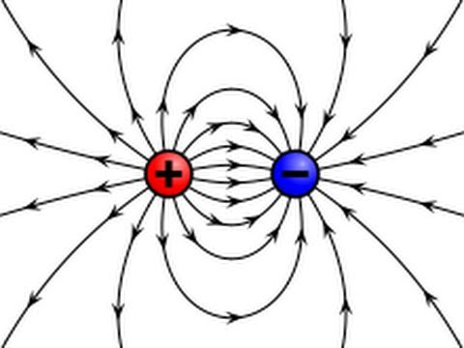
স্বাগতম

Slide 2
পরিচিতি
মোঃ ছানাউল্লাহ্‌ শাহ্‌ ফকির
সহকারি শিক্ষক
ফতেহপুর আদর্শ উচ্চ বিদ্যালয়
বাহুবল, হবিগঞ্জ।
মোবাইল নং ০১৭২০৪৩৯৪৩২
E-mail:mssf1982@gmail.com
পদার্থবিজ্ঞান
দশম শ্রেণি
দশম অধ্যায়
স্থিরতড়িৎ

Slide 3
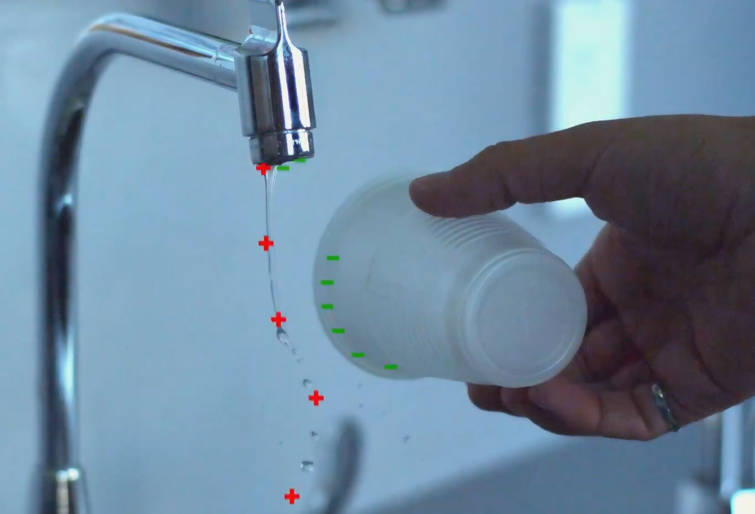
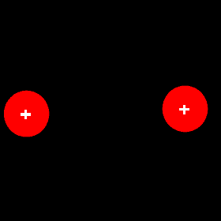
পানির ধারা বেকে যাচ্ছে কেন?
চার্জদ্বয় ছুটাছুটি করছে কেন ?

Slide 4
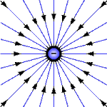
চার্জদ্বয়ের পাশের রেখাগুলো কী?
ভিতরের দিকে যাচ্ছে কেন ?

Slide 5
তড়িৎ বল ও তড়িৎ ক্ষেত্র

Slide 6
১। তড়িৎ বল কী তা বলতে পারবে,
২। তড়িৎ ক্ষেত্র সৃষ্টির কারণ ব্যাখ্যা করতে পারবে,
৩। তড়িৎ বলরেখার দিক তড়িৎ ক্ষেত্রের দিককে নির্দেশ করে, ব্যাখ্যা করতে পারবে।

Slide 7
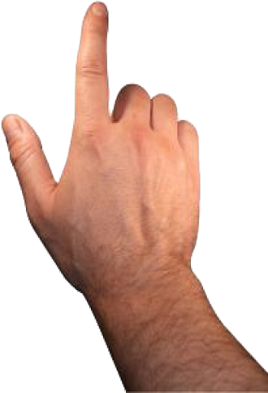
ধনাত্বক আধানে আহিত প্লাস্টিকের দন্ড
প্লাস্টিক ও পলিথিন দন্ড কাছাকাছি আসল কেন ?
অর্থাৎ দুইটি বিপরীত আধাণে আহিত বস্তু পরস্পরকে …….. করে।
পলিথিন দন্ডকে পাস্টিকের দন্ডের কাছে আনি।
ঋণাত্বক আধানে আহিত পলিথিনের দন্ড

Slide 8
২। আধান দুইটির মধ্যবর্তী দূরত্বের উপর
১। আধান দুইটির পরিমানের উপর
এ সম্পর্কে কে সূত্র প্রতিষ্টা করেন?
৩। আধান দুইটি যে মাধ্যমে অবস্থিত তার প্রকৃতির উপর।
ঝুলন্ত ধনাত্বক আধানে আহিত প্লাস্টিকের দন্ড দূরে সরে গেল কেন ?
কারণ,সমজাতীয় আধান পরস্পরকে বিকর্ষণ করে।
এই আকর্ষণ বা বিকর্ষণ বলের মান কিসের উপর নির্ভর করে?

Slide 9
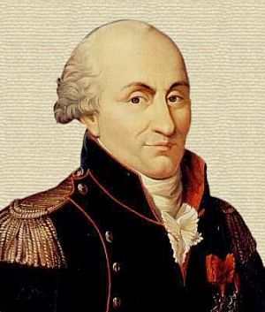
বিজ্ঞানী কুলম্ব
সূত্রঃ
নির্দিষ্ট মাধ্যমে দুইটি বিন্দু আধানের মধ্যে ক্রিয়াশীল আকর্ষণ বা বিকর্ষণ বলের মান আধানদ্বয়ের গুণফলের সমানুপাতিক,মধ্যবর্তী দূরত্বের বর্গের ব্যস্তানুপাতিক এবং এই বল এদের সংযোজক সরলরেখা বরাবর ক্রিয়া করে।

Slide 10
একক কাজ
দুইটি সম জাতীয় আধানের মধ্যে বলের প্রকৃতি কীরূপ হবে?
সময়ঃ ২ মিনিট

Slide 11
+q
P
A
A বস্তুকে P বিন্দুর দিকে নিলে +q আধান দূরে সরে যায় কেন?
P বিন্দুতে একটি +q আধান রাখি।
A একটি ধনাত্বক আধানের বস্তু।

Slide 12
+q
P
A
+q আধান আরোও দূরে সরে যায় না, কেন?
+q আধানকে A বস্তুর দিকে নিয়ে ছেড়ে দিলে,আবার দূরে সরে যায় কেন?

Slide 13
+q
P
A
তড়িৎ তীব্রতা একটি ভেক্টর রাশি,এর দিক আধানের বলের দিক।
তড়িৎ তীব্রতা,
P বিন্দুটি A বিন্দুর যত কাছে হবে,ঐ বিন্দুর সবলতা বৃদ্ধি না, হ্রাস পাবে?
তড়িৎ তীব্রতার একক হল, নিউটন/কুলম্ব ( )।
যদি P বিন্দুতে স্থাপিত আধানটির বল F হয়।
তড়িৎ সবলতা বৃদ্ধি পাবে কেন?
তড়িৎ সবলতাকে কী বলে?
তড়িৎ তীব্রতা
কারণ, A বস্তুর আধান P বিন্দু পর্যন্ত চতুর্দিকে সীমাবদ্ধ।

Slide 14
জোড়ায় কাজ
A
P
P বিন্দুতে তড়িৎ প্রাবল্য নির্ণয় কর।
সময়ঃ ৫ মিনিট

Slide 15
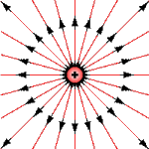
ধনাত্বক আধানের বলরেখা দেখা যাচ্ছে।
বলরেখা গুলো পরিবাহীর পৃষ্ঠ থেকে লম্ব বরাবর সুষমভাবে বের হচ্ছে।
আধানের পরিমাণ বাড়লে বলরেখার সংখ্যাও বাড়বে।
কী হচ্ছে ?

Slide 16
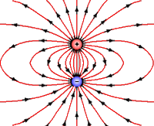
ধনাত্বক আধান থেকে বের হয়ে ঋনাত্বক আধানে প্রবেশ করছে।
বলরেখাগুলো কোনদিকে যাচ্ছে?
দুইটি সমান ও বিপরীত জাতীয় আধান।

Slide 17
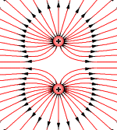
অর্থাৎ মাঝের ফাঁপা স্থানকে নিরপেক্ষ বিন্দু বলা হয়।
বলরেখাগুলো পরস্পর থেকে দূরে সরে যাচ্ছে কেন ?
দুইটি ধনাত্বক আধান কে কাছাকাছি আনা হল ।
দুই আধানের মাঝখানে কোনো বলরেখা আছে কী ?
মাঝে কোনো আধান স্থাপন করলে, সেটি কোনবল লাভ করবে কী ?

Slide 18
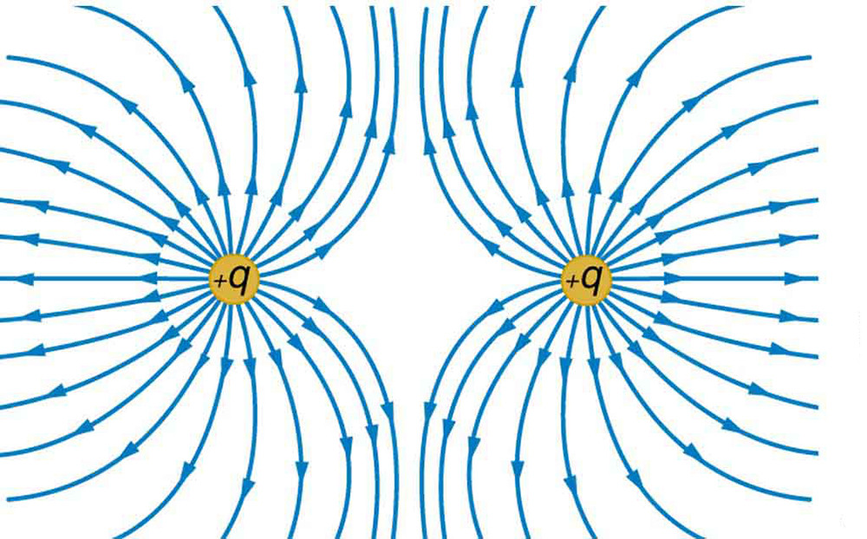
দলগত কাজ
উপরের চিত্রের দুই চার্জের মধ্যবর্তী ফাঁকা স্থানকে নিরপেক্ষ বিন্দু বলা হয় –ব্যাখ্যা কর।
সময়ঃ ৬ মিনিট

Slide 19
মূল্যায়ন
১। তড়িৎ বলরেখা কাকে বলে?
২। শূন্যস্থানে মান কত?
ক
খ
গ
ঘ
৩। তড়িৎ বলরেখা ব্যবহার করা হয়—
i.তড়িৎ তীব্রতার দিক ব্যাখ্যা করার জন্য ii. তড়িৎ তীব্রতা পরিমাপ করার জন্য iii.তড়িৎ বিভব মাপার জন্য
নিচের কোনটি সঠিক?
i ও ii i ও iii ii ও iii i ,ii ও iii
ক
খ
গ
ঘ

Slide 20
বাড়ির কাজ
সম আয়তনের দুইটি বস্তুর আধান ও এবং এরা পরস্পরকে বলে আকর্ষণ করে। বস্তু দুইটির মধ্যবর্তী দূরত্ব নির্ণয় কর।

Slide 21
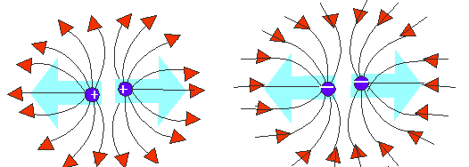
সবাইকে ধন্যবাদ

